Slide 1
“让美好永相伴” 百度网盘使用入门提高篇
2020
国家图书馆“关爱夕阳”老年课堂读者培训
主讲人：姜蕴

Slide 2
百度网盘是什么？
2020
百度公司推出的一款云服务产品，它有三大基础功能：
1.本地资源上传/下载：百度网盘的内容可以下载到本地保存，也可以把本地资源上传到网盘里。
2.资源分享：通过创建分享链接，把网盘里的资源分享给百度好友。
3.资源转载保存：打开对应的网盘链接，输入提取码，将优质资源保存到自己的百度网盘里。

Slide 3
01
软件下载与注册
目 录
02
本地资源上传与下载
CONTENTS
03
查找添加好友
04
资源转载保存与分享
05
更多功能

Slide 4
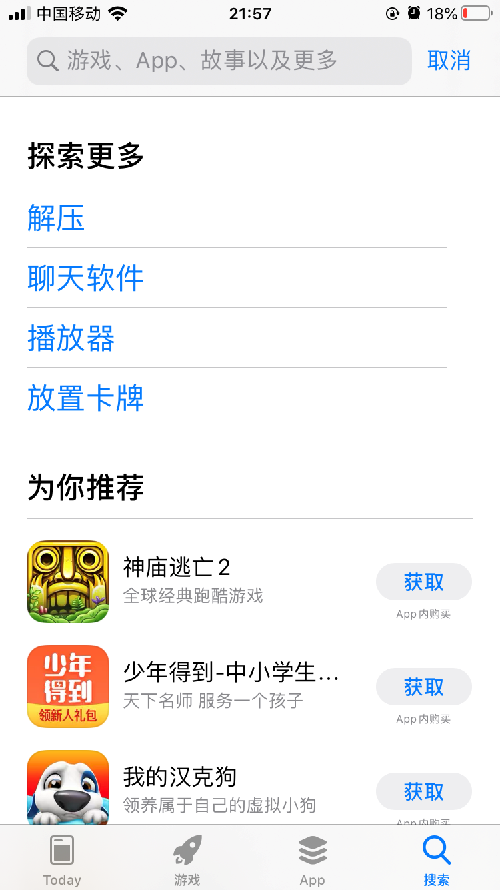
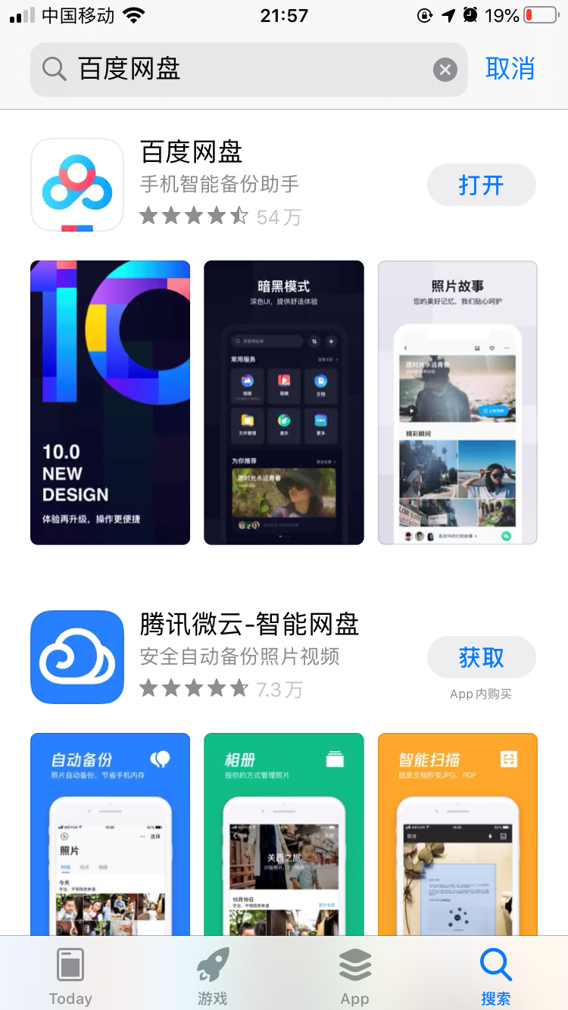
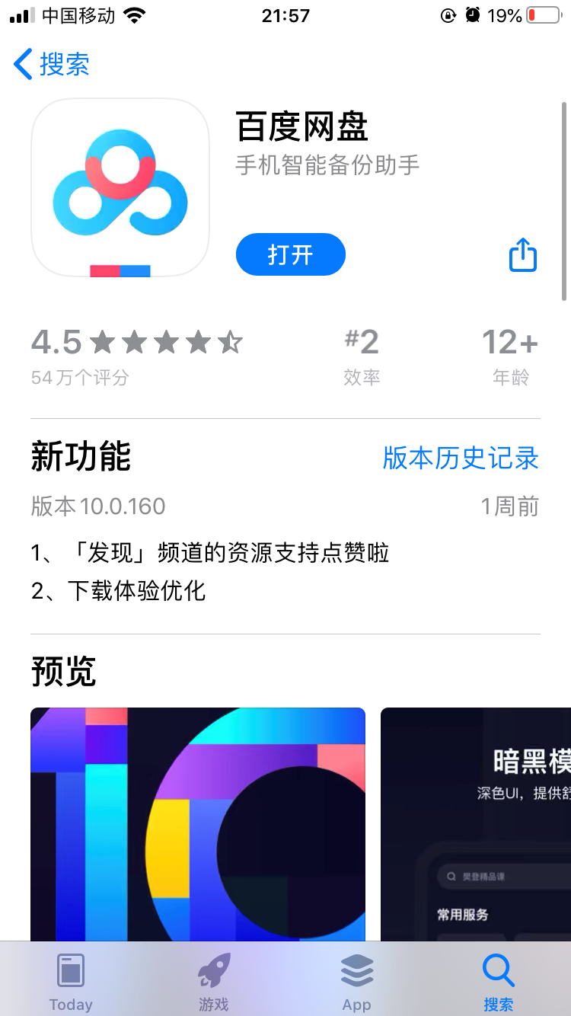
1. 打开手机应用商店或者苹果app store。
2. 搜索栏输入关键字“百度网盘“，点击搜索。
3. 下载（打开）APP。
软件下载

Slide 5
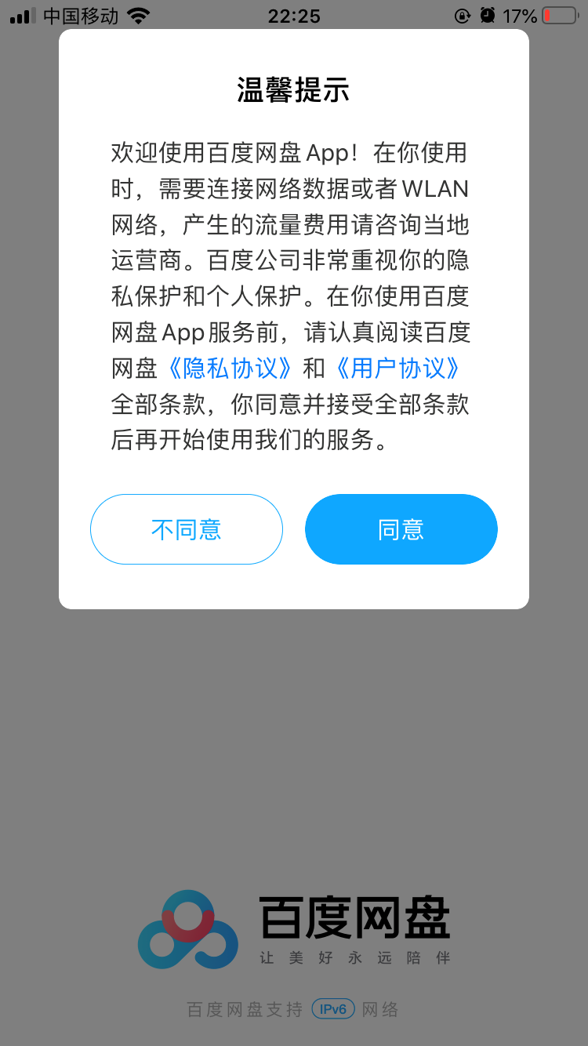
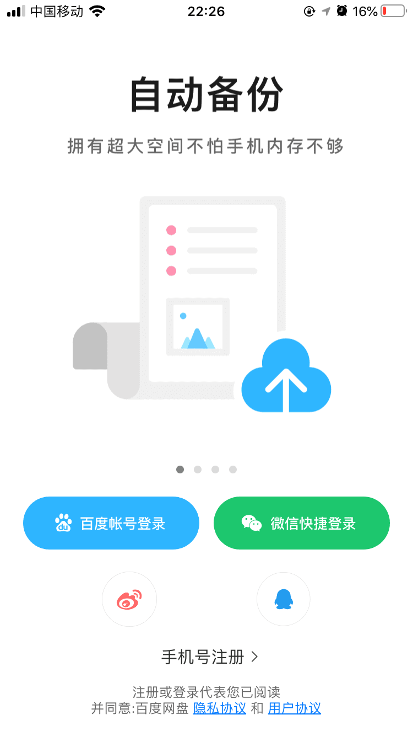
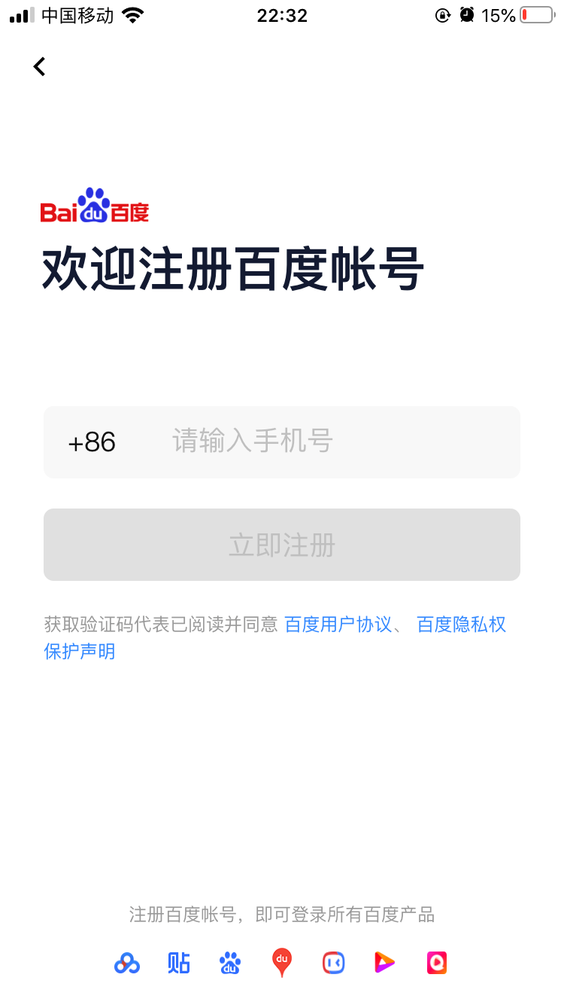
注册（登录）
1. 打开软件，同意条款。
2. 百度网盘提供多种登录方式，按自身意愿选择。
3. 通过百度账号或微信快捷登录，或直接手机号注册，输入手机号和验证码。

Slide 6
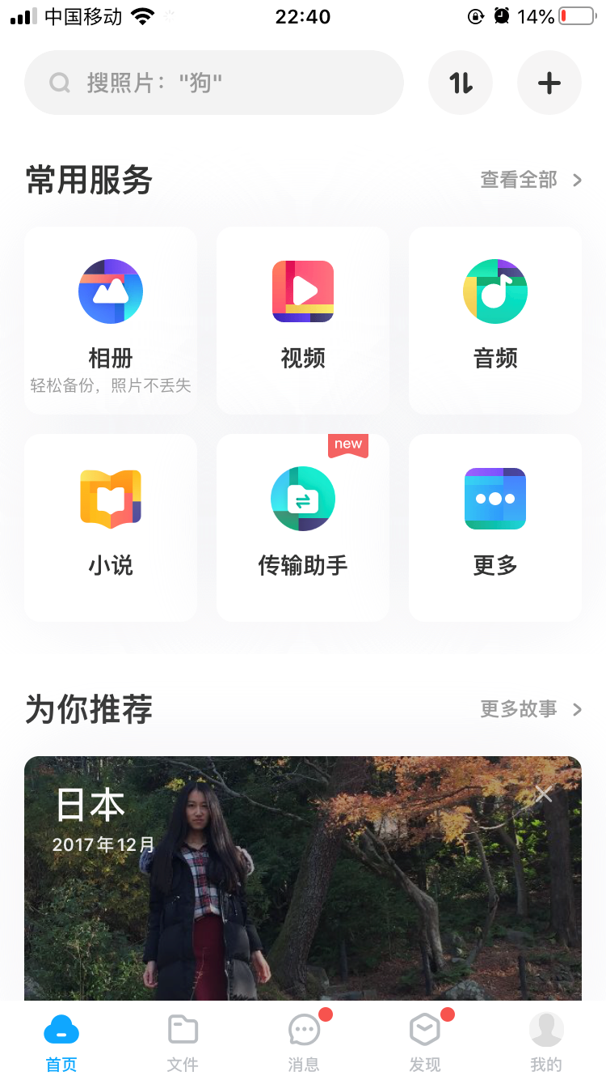
01
首页：列出常用和推荐服务，显示最近打开和收藏的资源。
软件界面主要功能区介绍·附视频
02
文件：资源的保存、分类、上传及下载。
03
消息：好友添加和文件互传。
04
发现：网络资源搜索。
05
我的：有关用户的部分功能。

Slide 7
本地资源上传与下载
2020
手机上的东西太多了，内存不够了怎么办？

Slide 8
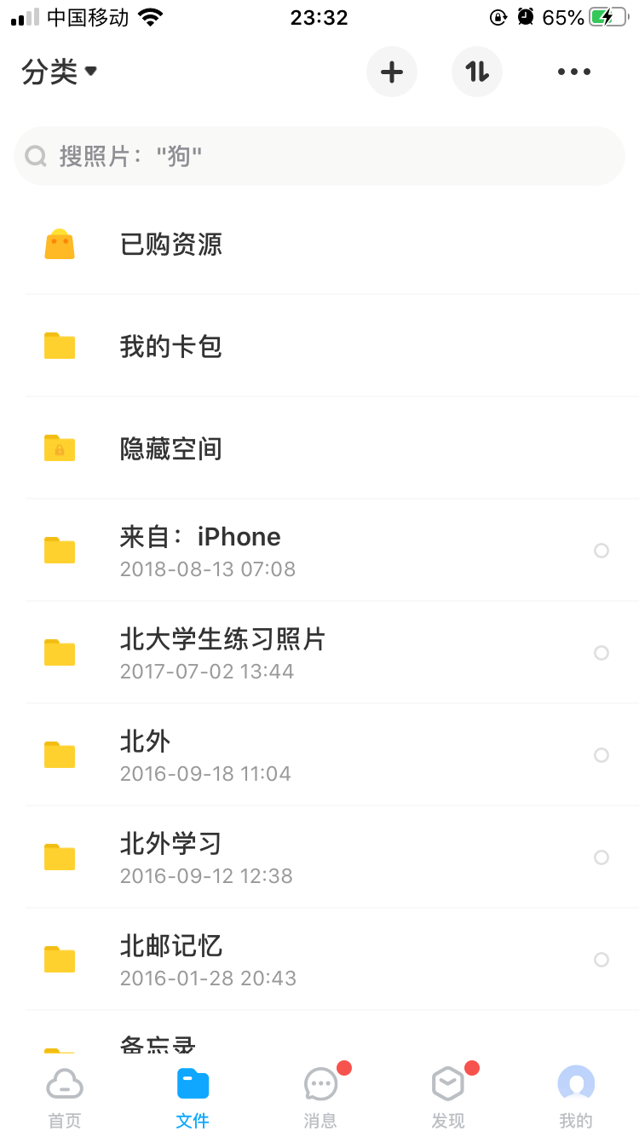
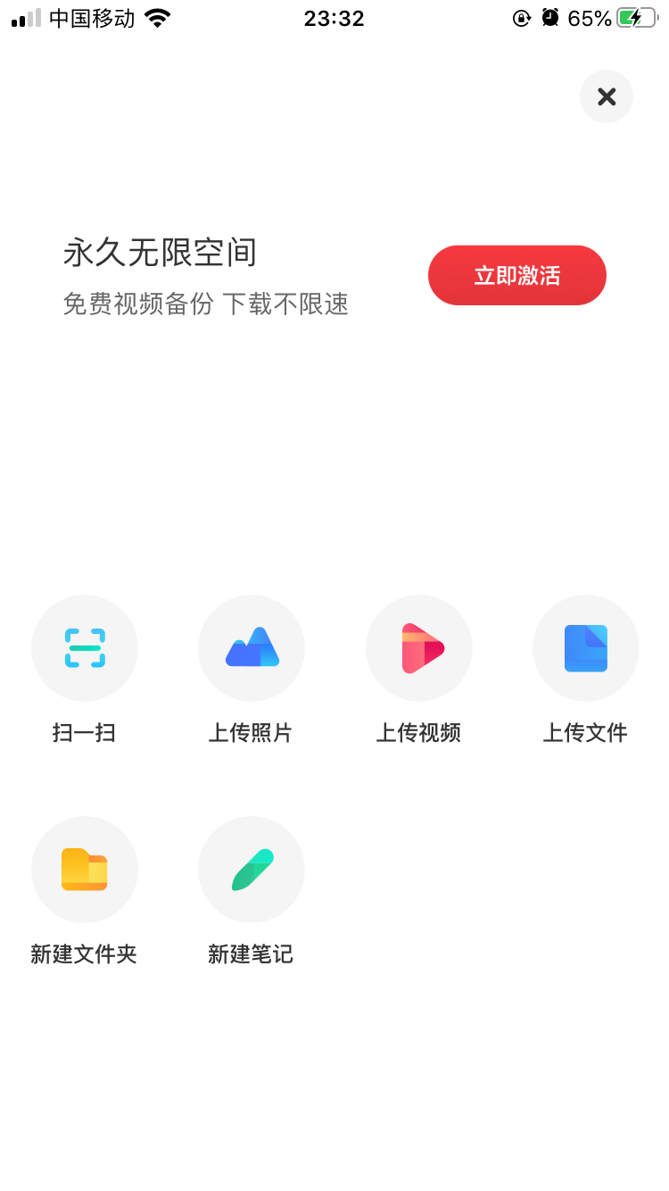
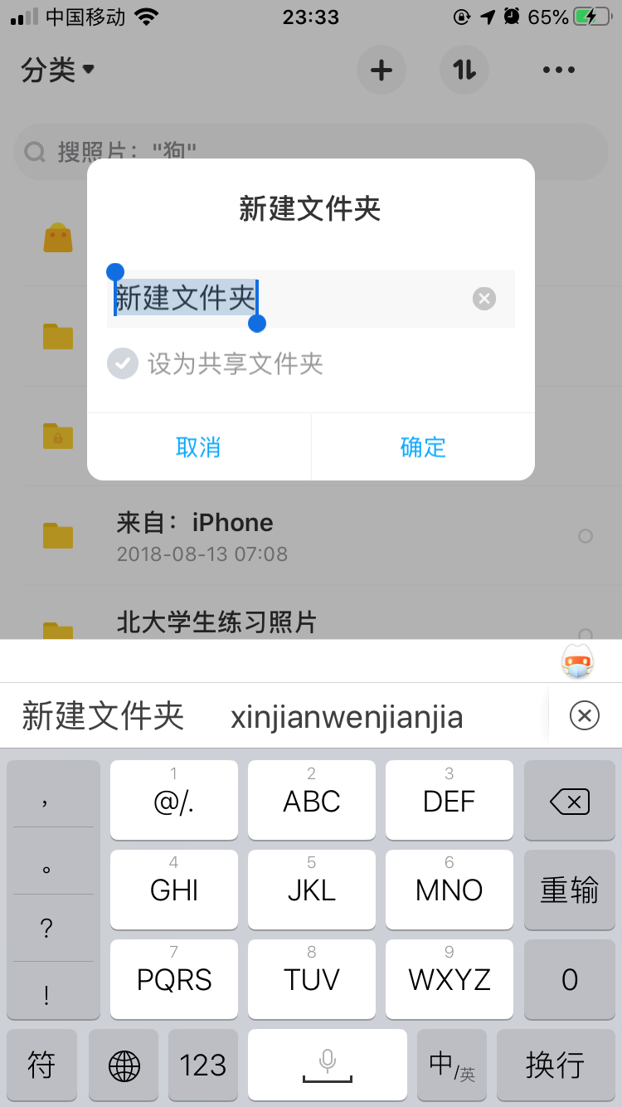
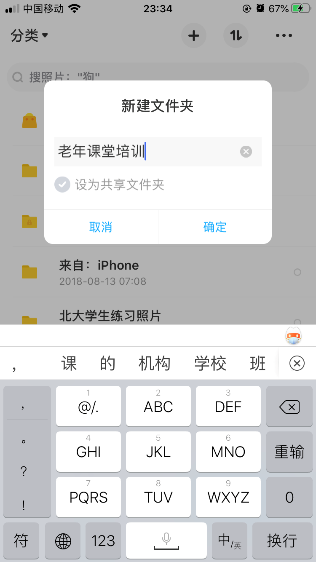
资源上传1—
新建文件夹
1. 点击界面下方功能栏中的“文件”。
2. 点击右上角+号，选择新建文件夹。
3. 给新建的文件夹取名，点击确定。

Slide 9
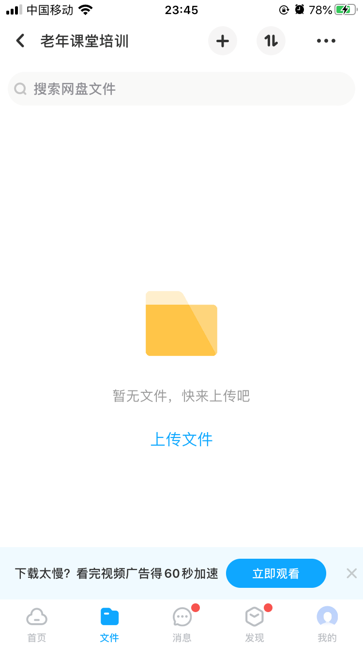
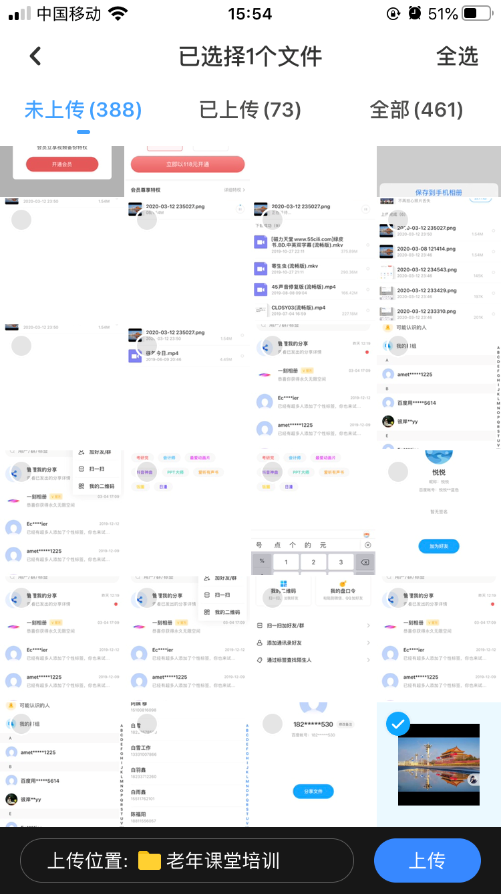
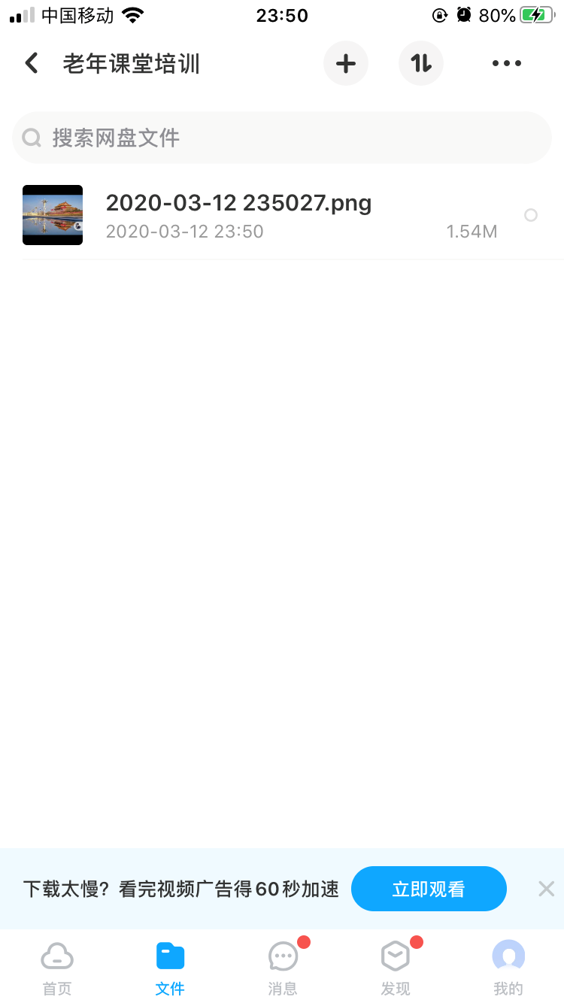
资源上传2—
上传照片
1. 选择上传文件（若往已有文件的文件夹里上传文件点击右上方”+“即可。）。
2. 选择上传照片。
3. 选中自己要上传的照片，点击上传（可多选）。

Slide 10
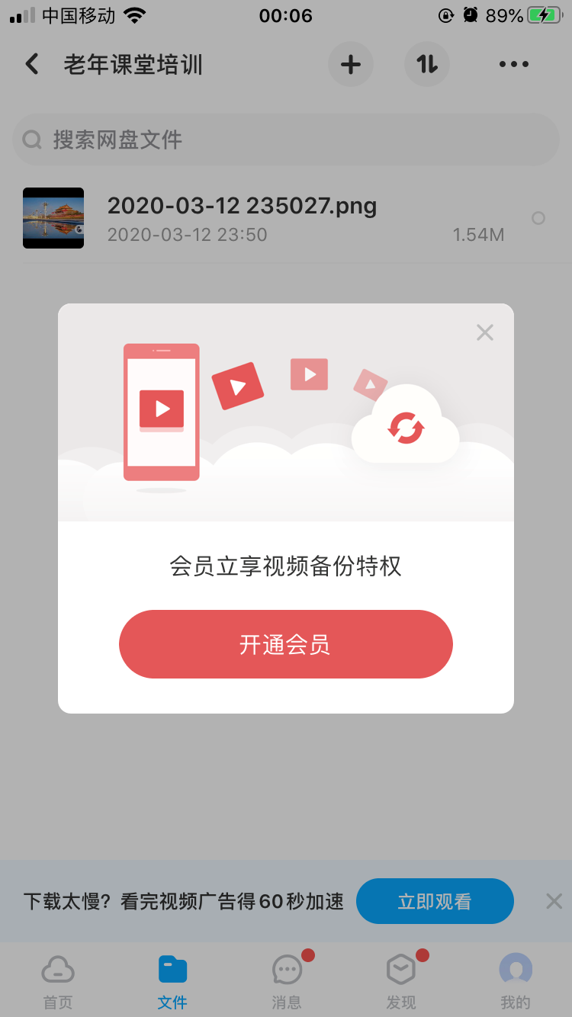
资源上传3—
上传视频
1. 与上传照片步骤差不多，点击右上方”+“。
2. 选择上传视频。
3. 百度网盘上传视频需要花钱办会员，可按需选择。

Slide 11
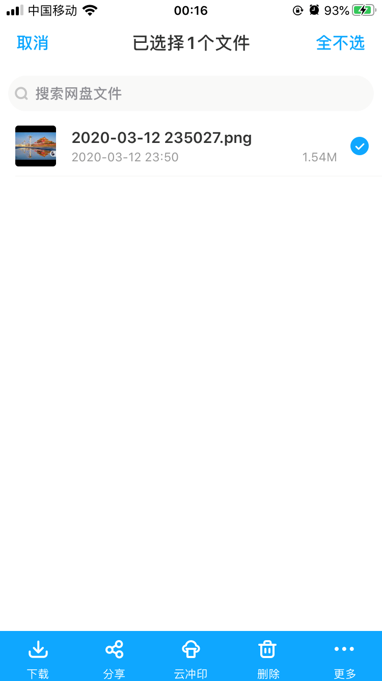
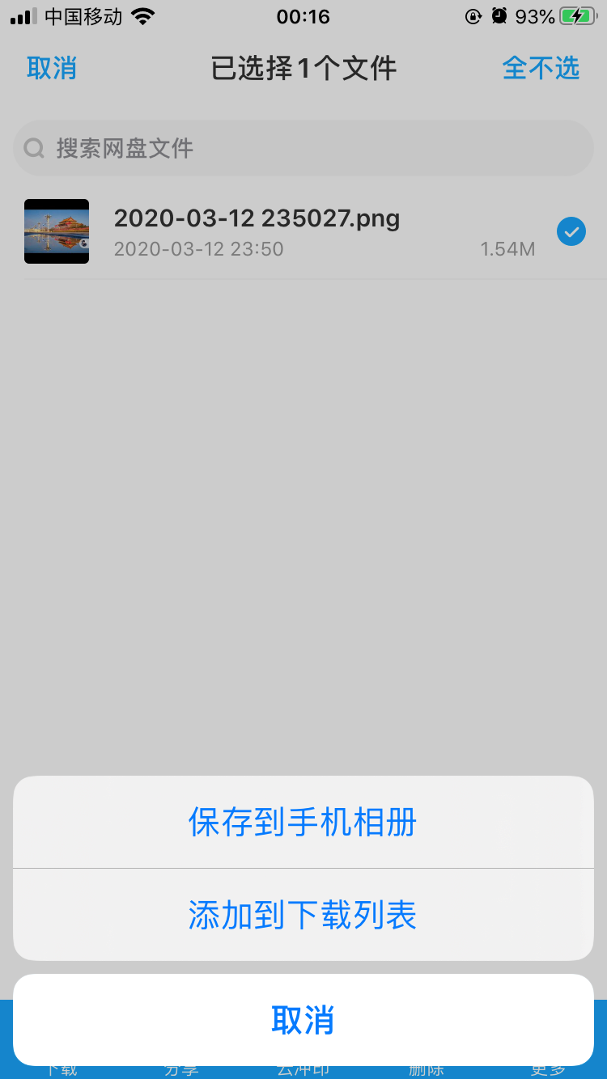
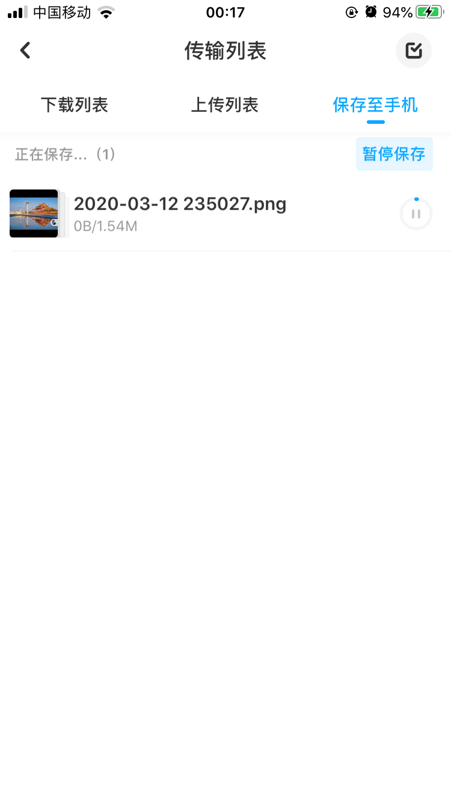
资源下载1—
下载到手机相册
1. 点击文件最右边“√”
2. 选择下方”下载“按钮。
3. 选择保存到手机相册。

Slide 12
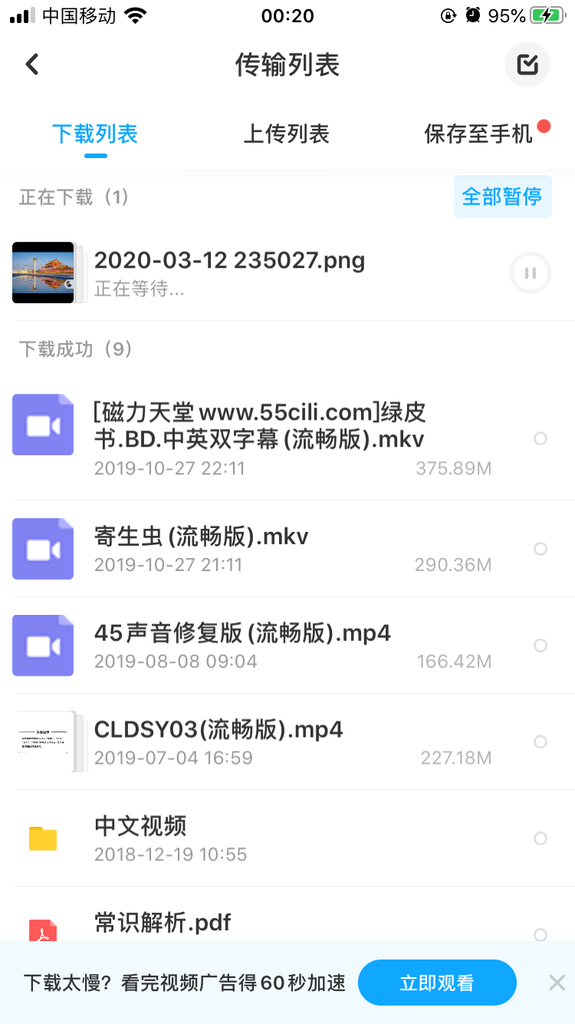
资源下载2—
添加到下载列表
1. 点击添加到下载列表。
2. 转到传输列表界面，能看到已经下载过的文件。
3. 最新下载的文件在最上方。

Slide 13
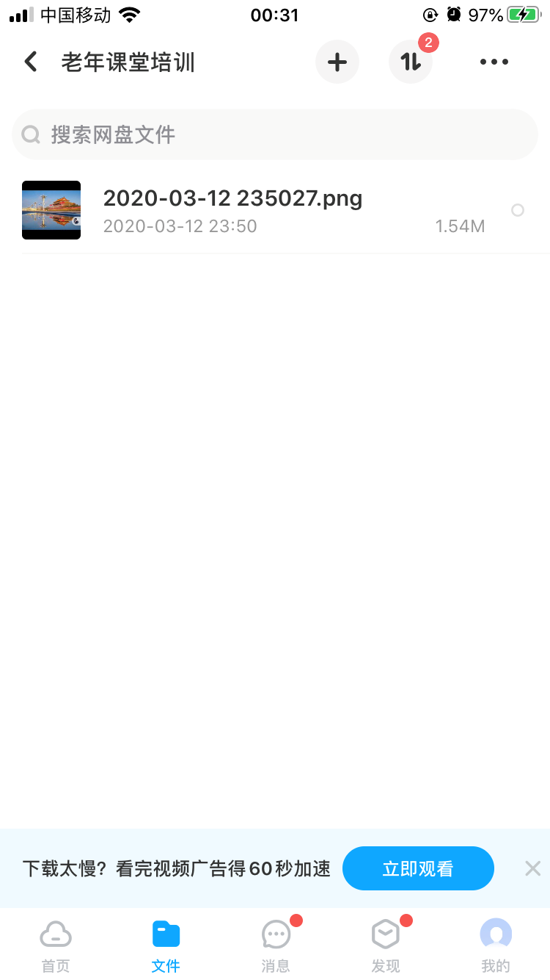
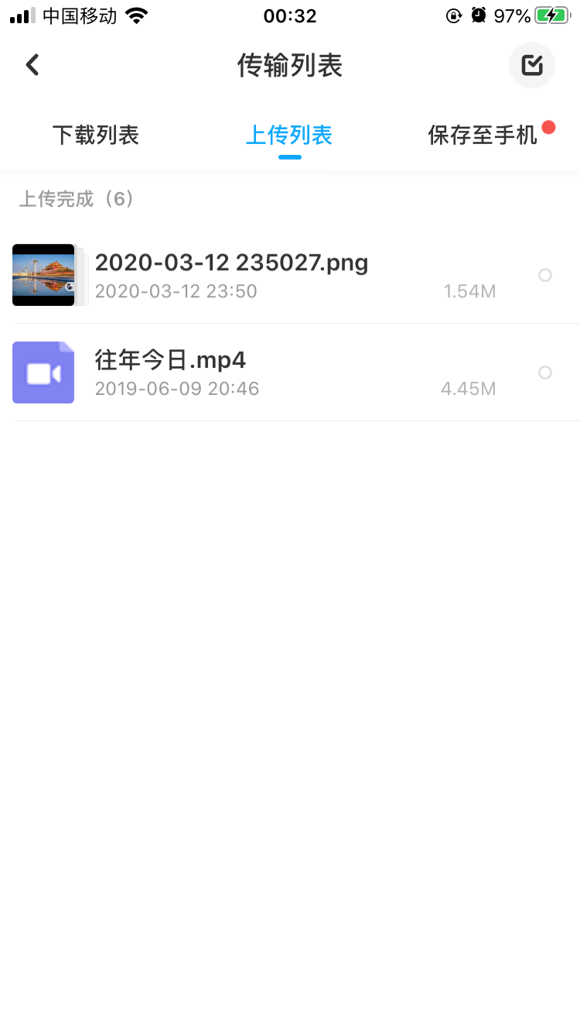
上传与下载显示—
传输列表
1. 传输列表可以显示已经上传与下载的文件。
2. 传输列表在文件夹右上方，标志为上下单向的两个小箭头。

Slide 14
查找添加好友
2020
朋友那里有资源，怎么让他分享给我？

Slide 15
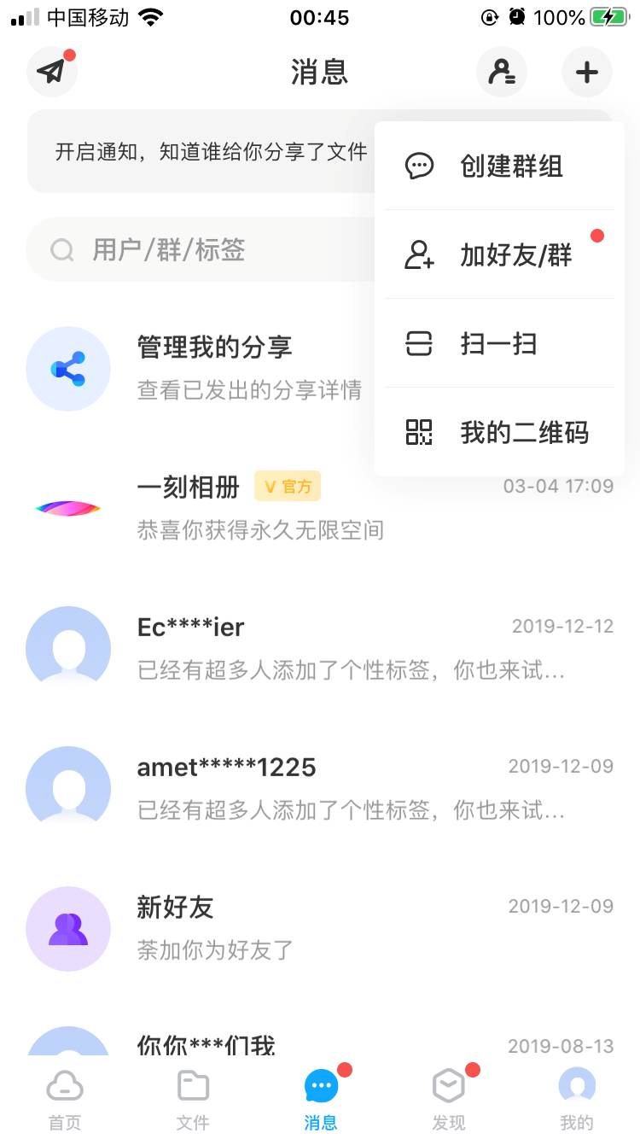
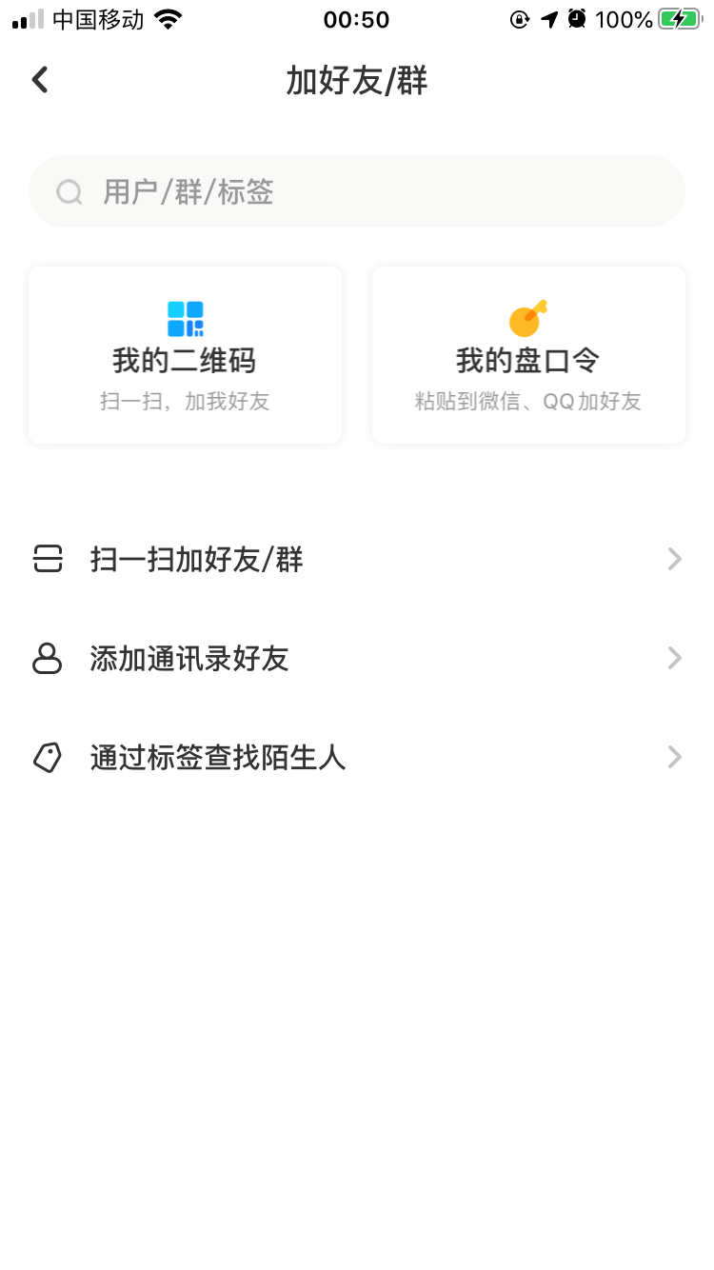
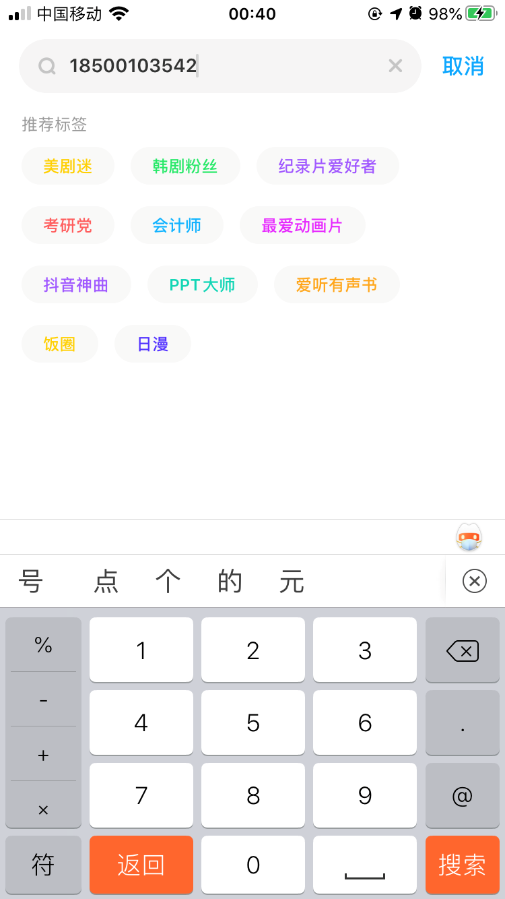
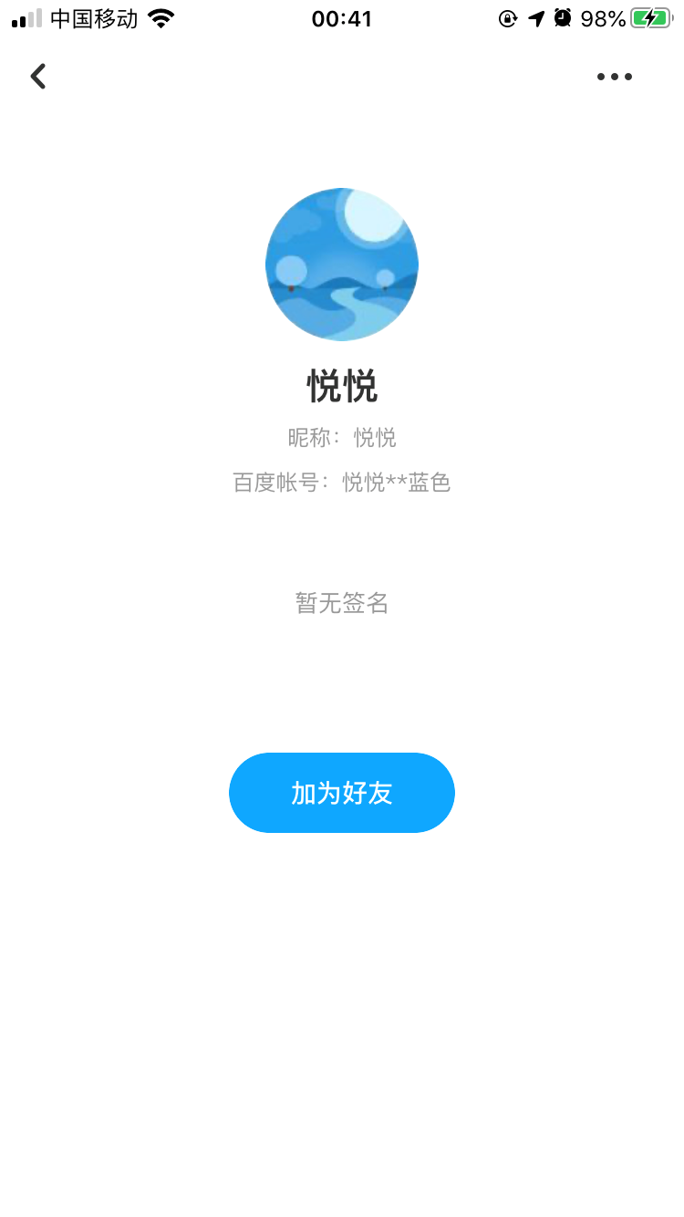
查找添加好友1
1. 点击界面下发消息按钮，进入消息页面。
2. 点击右上方“+”按钮，点击加好友/群。
3. 查找手机号或用户名，点击添加好友。

Slide 16
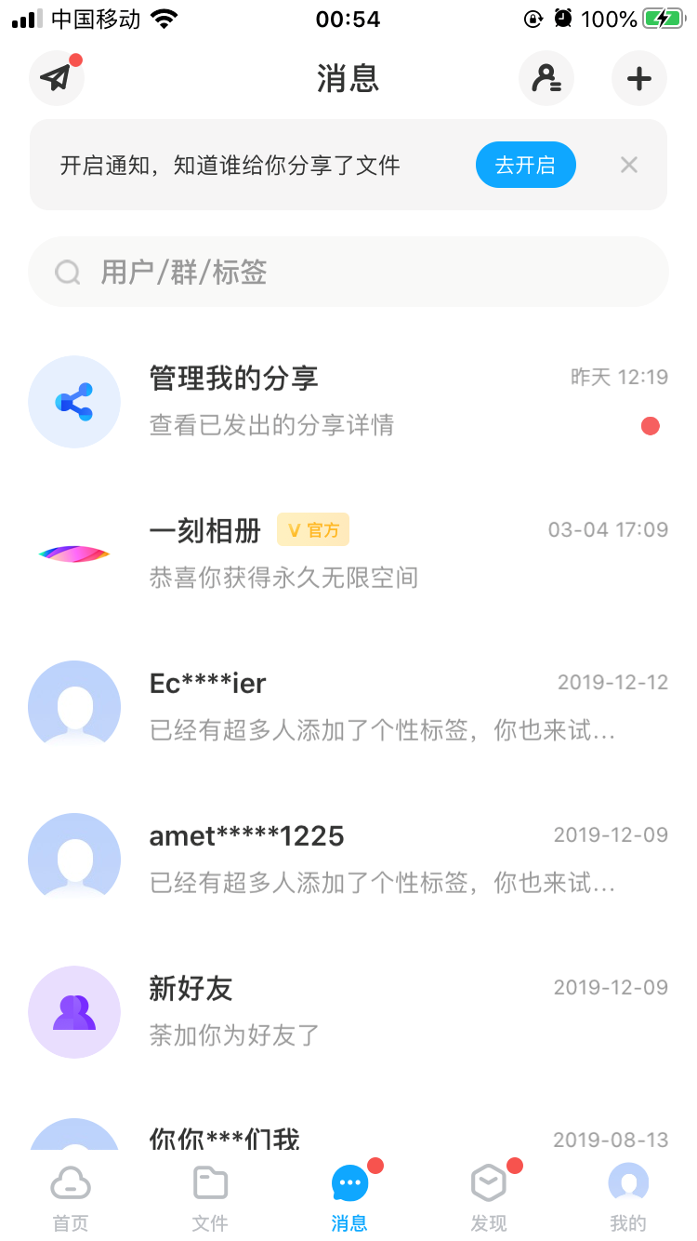
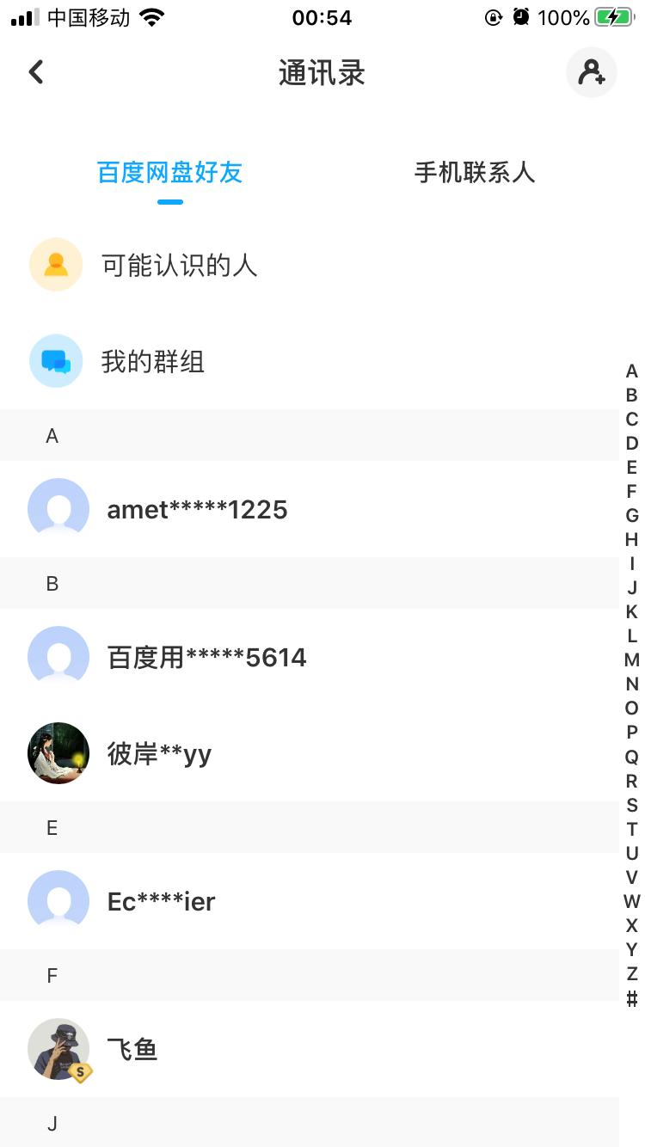
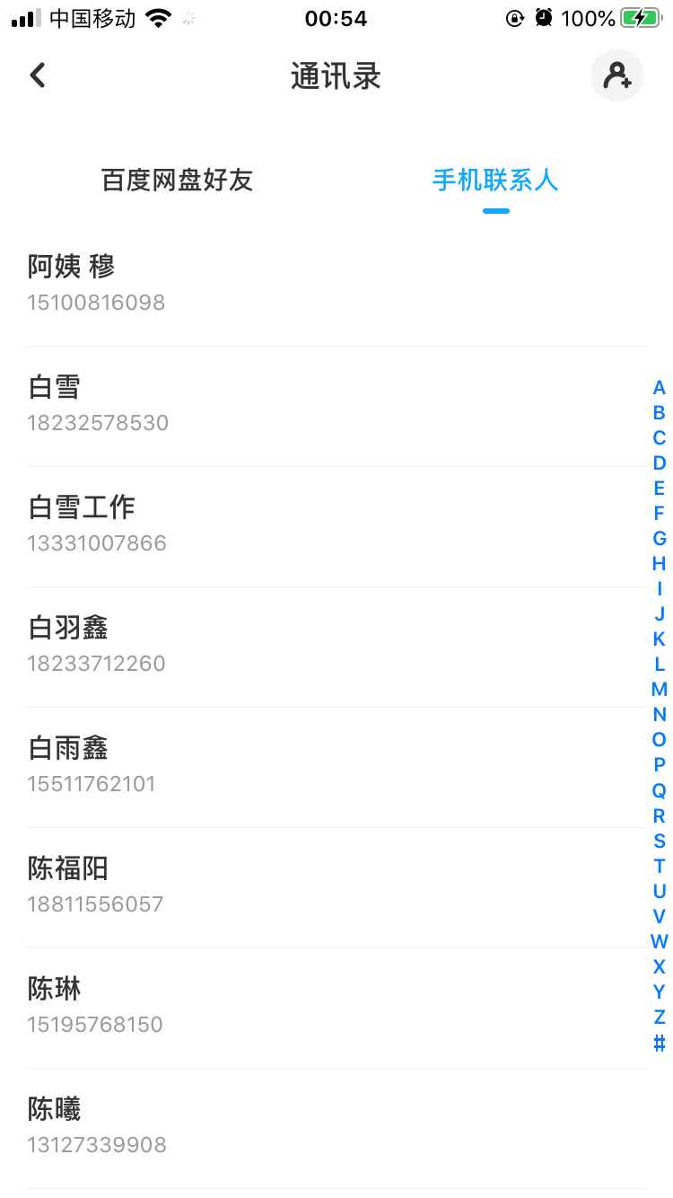
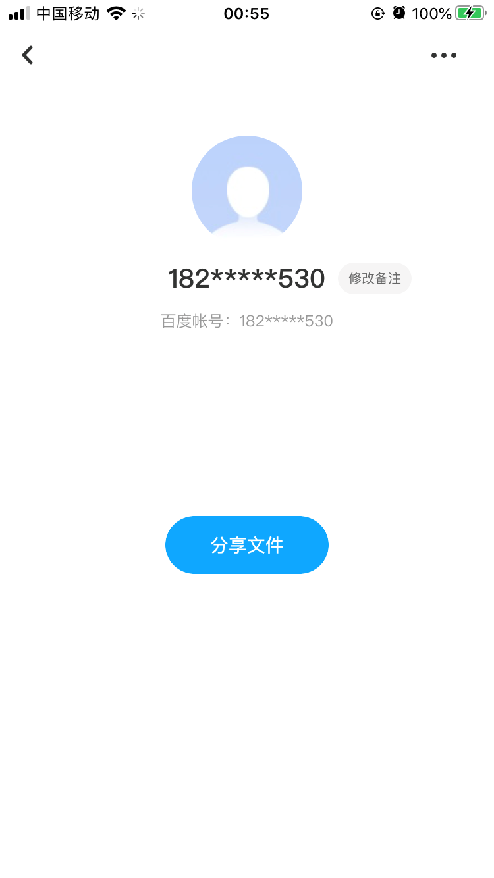
查找添加好友2
1. 在消息页面点击右上角小人图标。
2. 可以看到自己的网盘好友和手机联系人。
3. 手机联系人可以加为网盘好友，网盘好友可以互相分享文件。

Slide 17
资源转载保存与分享
2020
去哪里找资源，怎么保存分享？

Slide 18
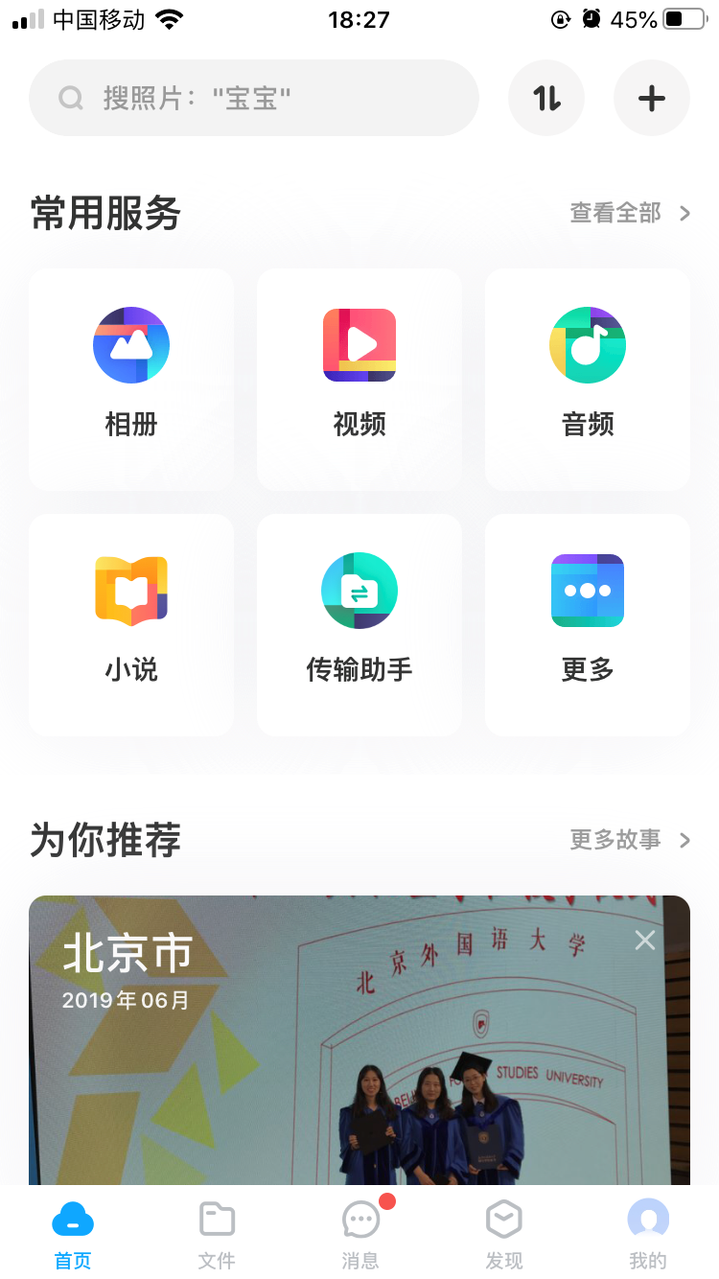
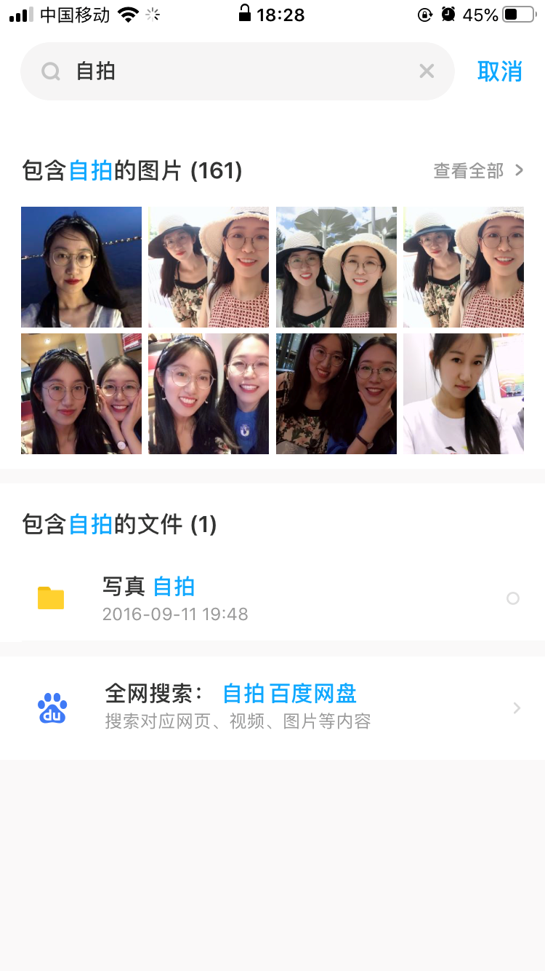
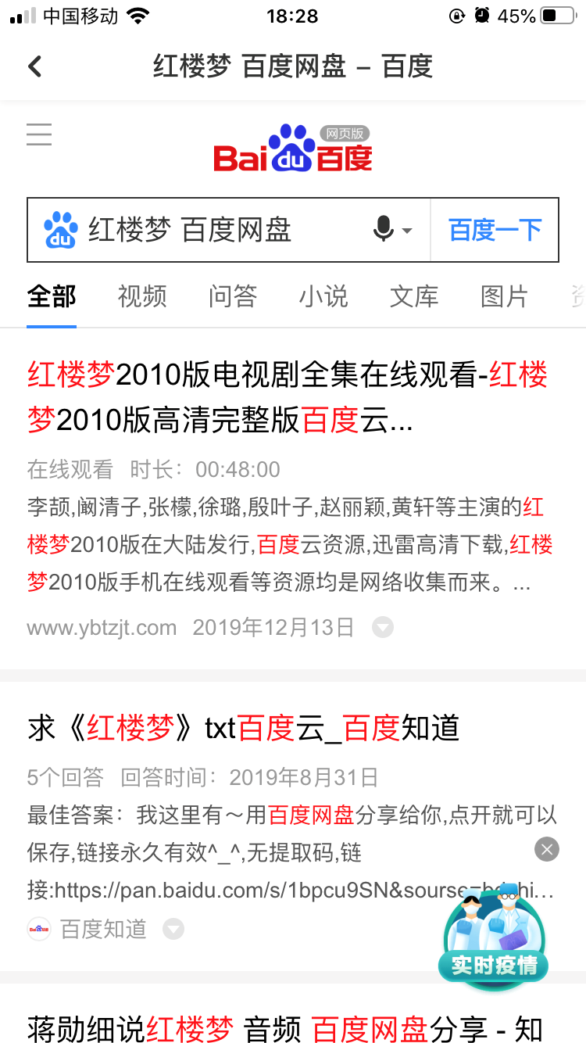
查找保存资源1—
APP内查找资源
1. 打开首页。
2. 上方搜索框输入自己想要查找的资源关键词。
3. 显示栏会显示本地资源与全网搜索资源。

Slide 19
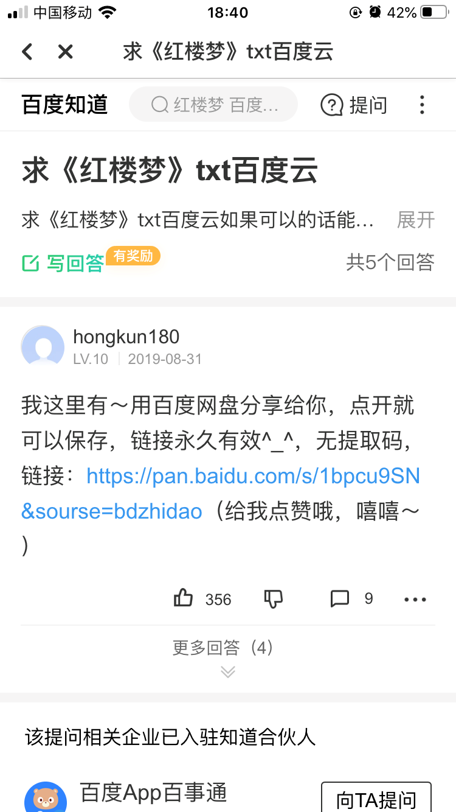
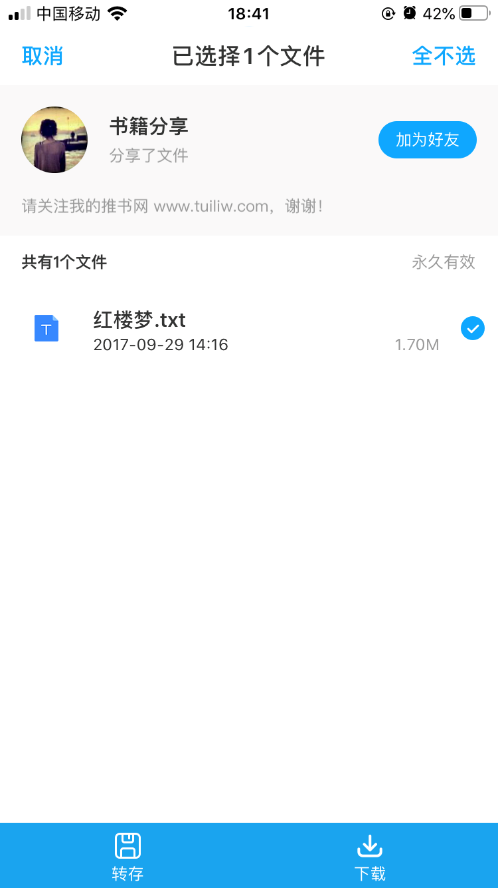
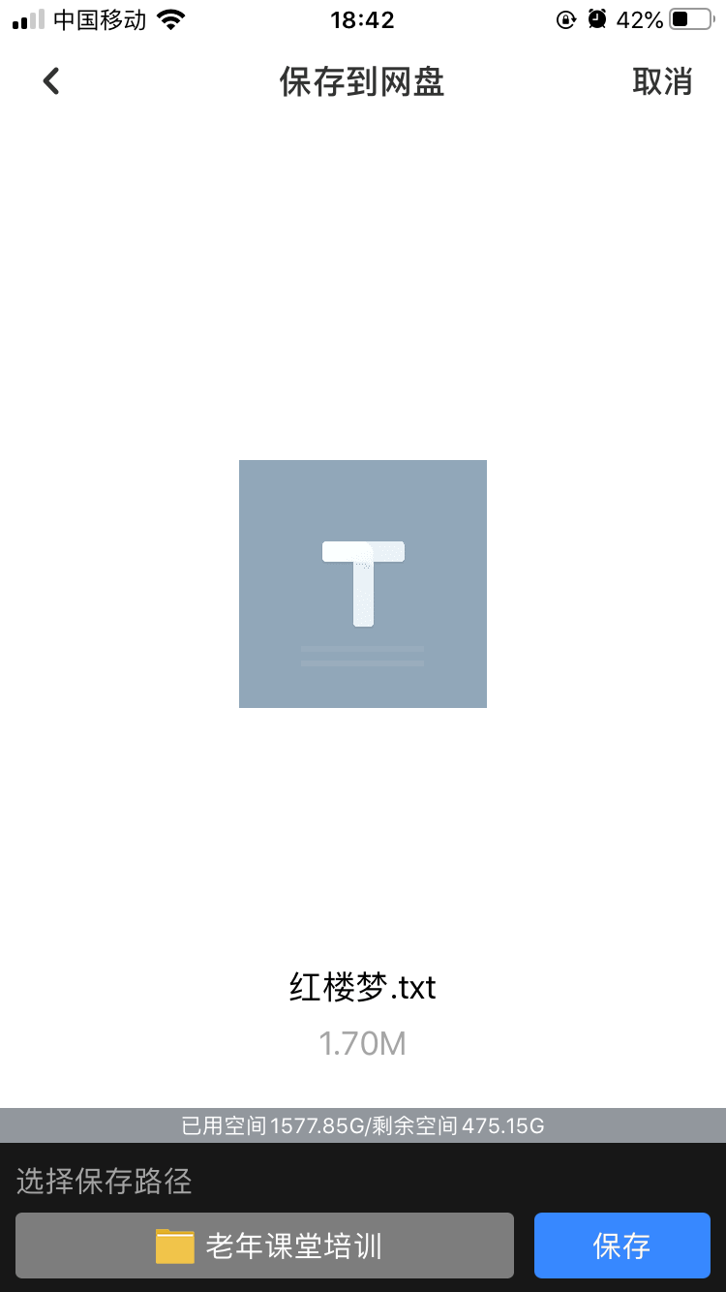
查找保存资源1—
APP内保存资源
1. 选择有效百度网盘（百度云）链接
2. 点击链接（有提取码要输入提取码）。
3. 选中文件，点击转存或下载。

Slide 20
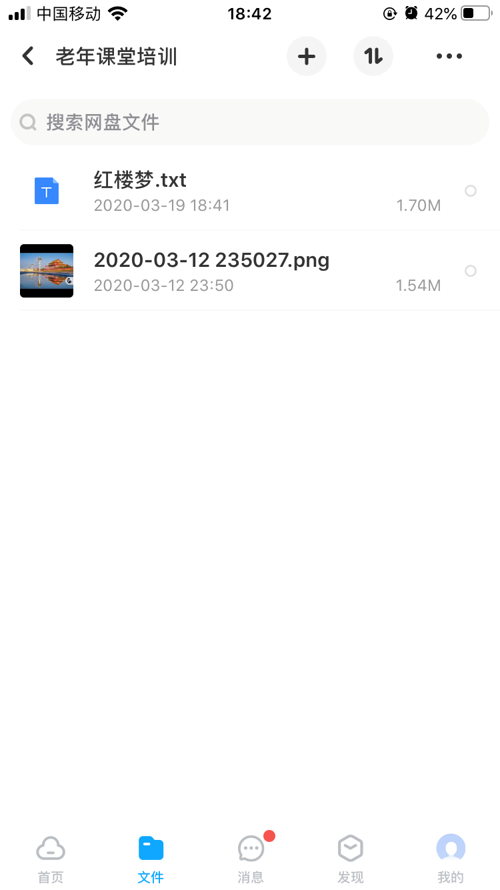
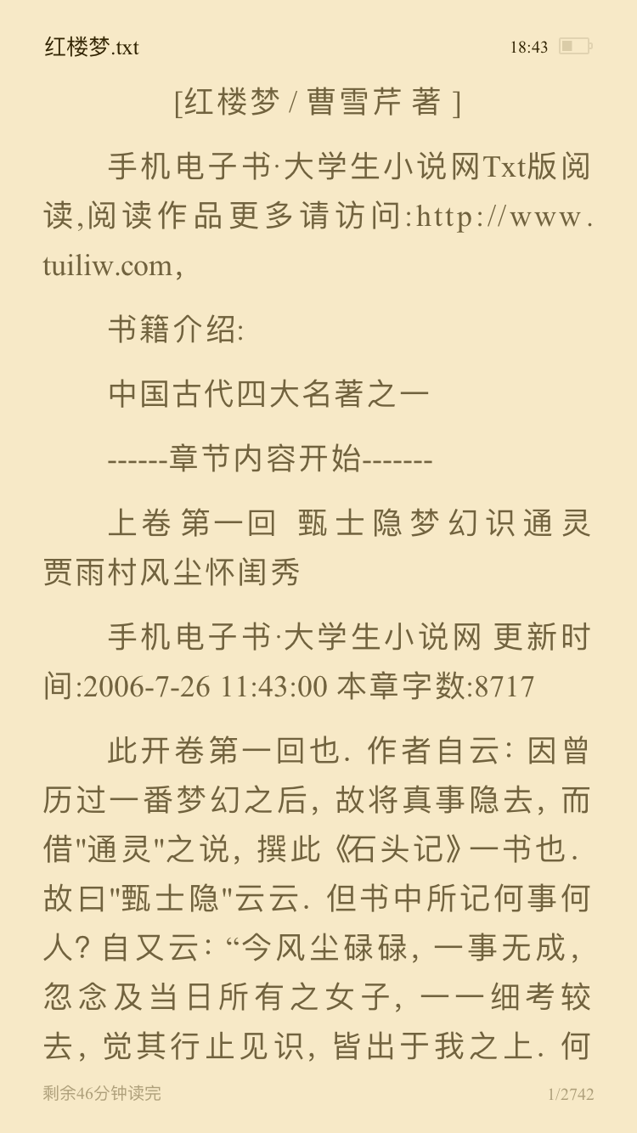
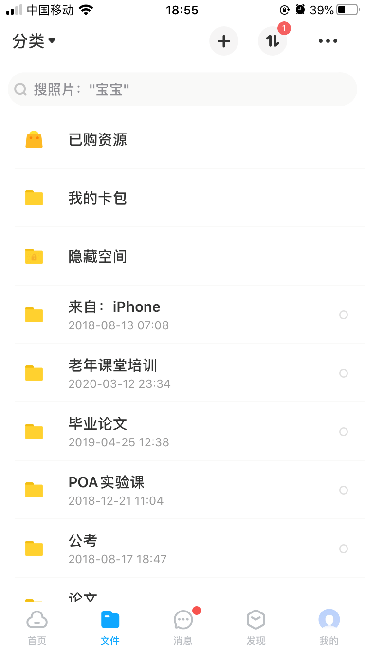
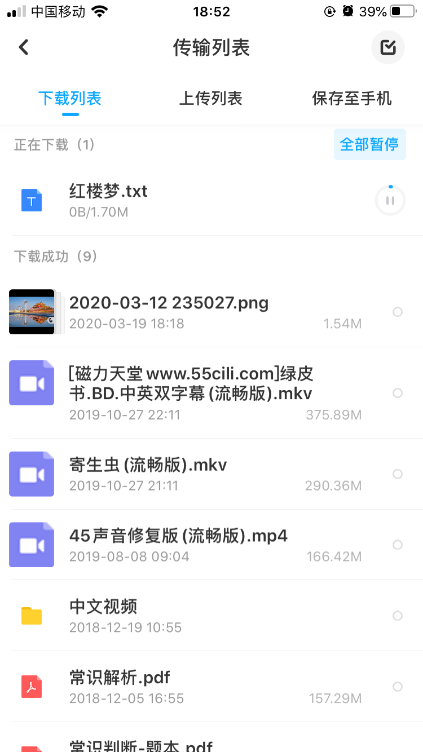
查找保存资源1—
APP内查看资源
1. 转存的资源可以直接打开所在的文件夹查看。
2. 下载的资源可以去传输列表查看

Slide 21
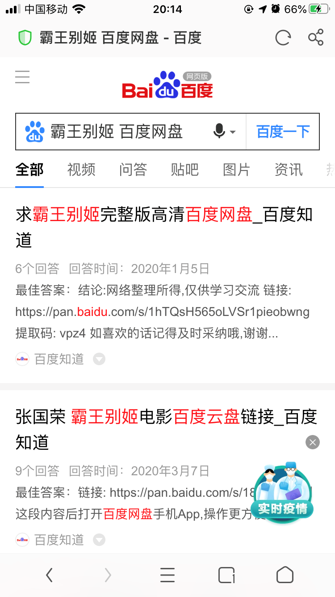
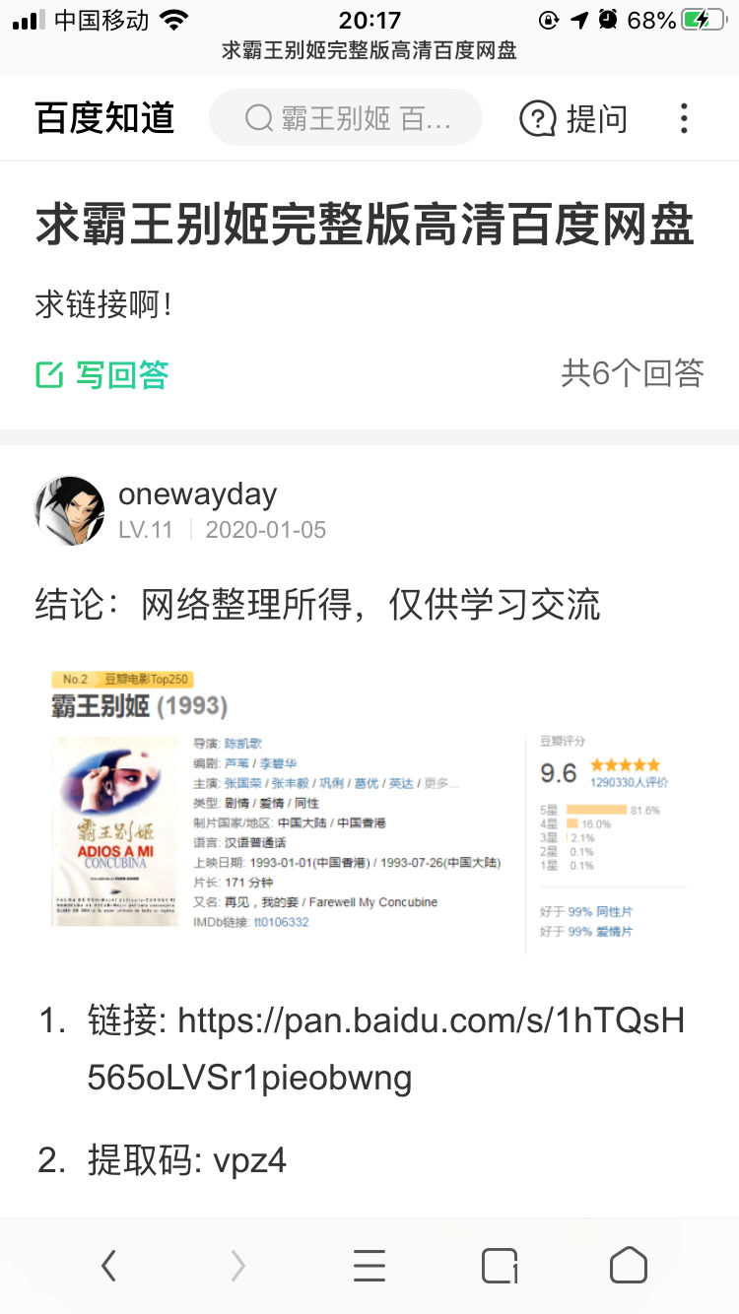
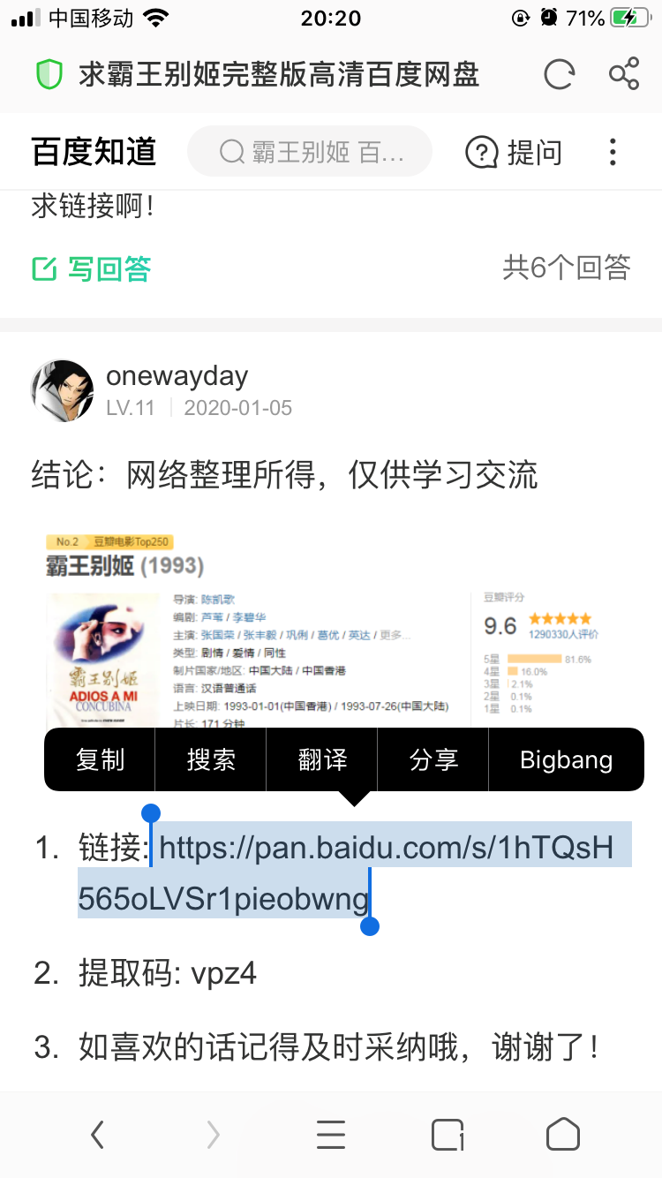
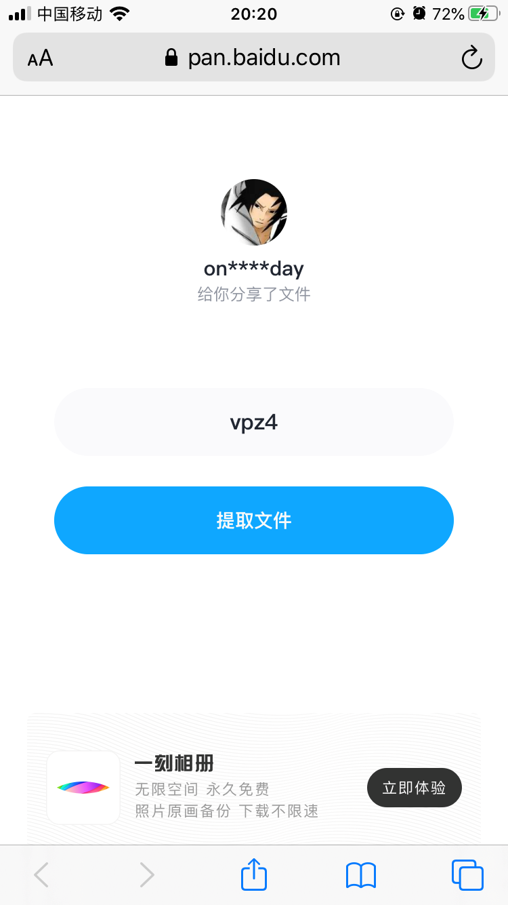
查找保存资源2—
全网查找保存资源
1. 浏览器内输入关键词+百度网盘
2. 找到资源保存链接+提取码（有的没有）
3. 点击链接或者把链接复制到浏览器打开，输入提取码

Slide 22
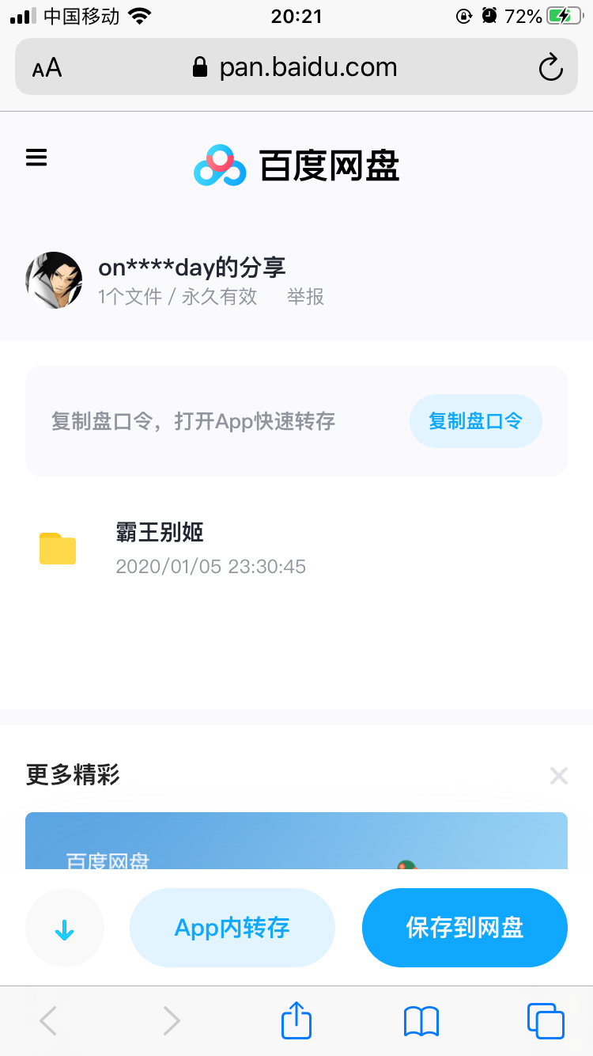
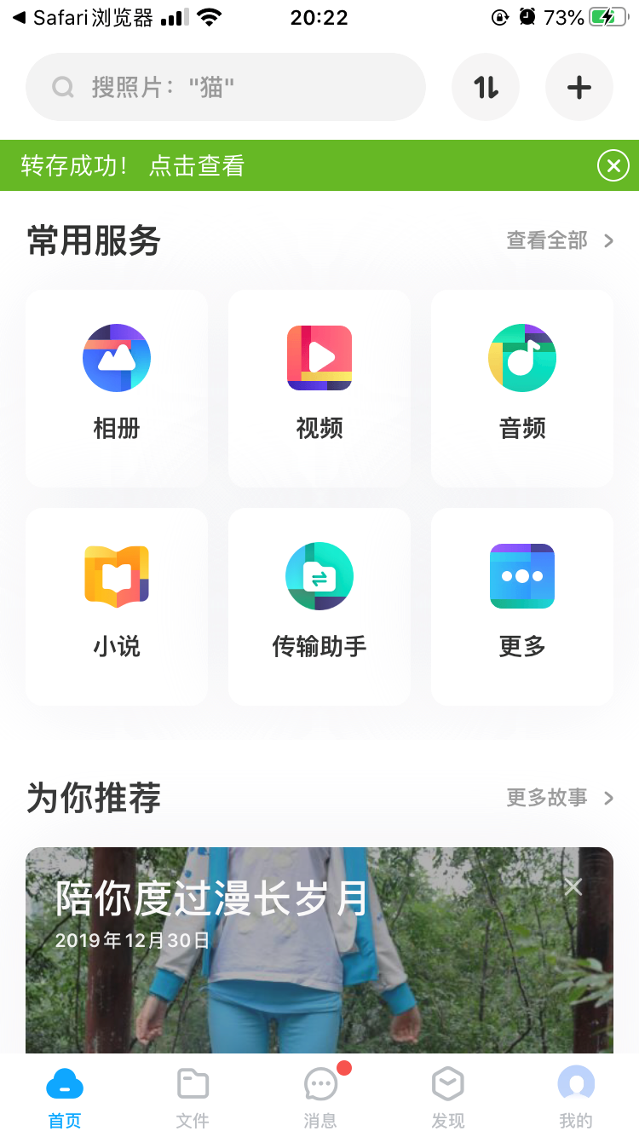
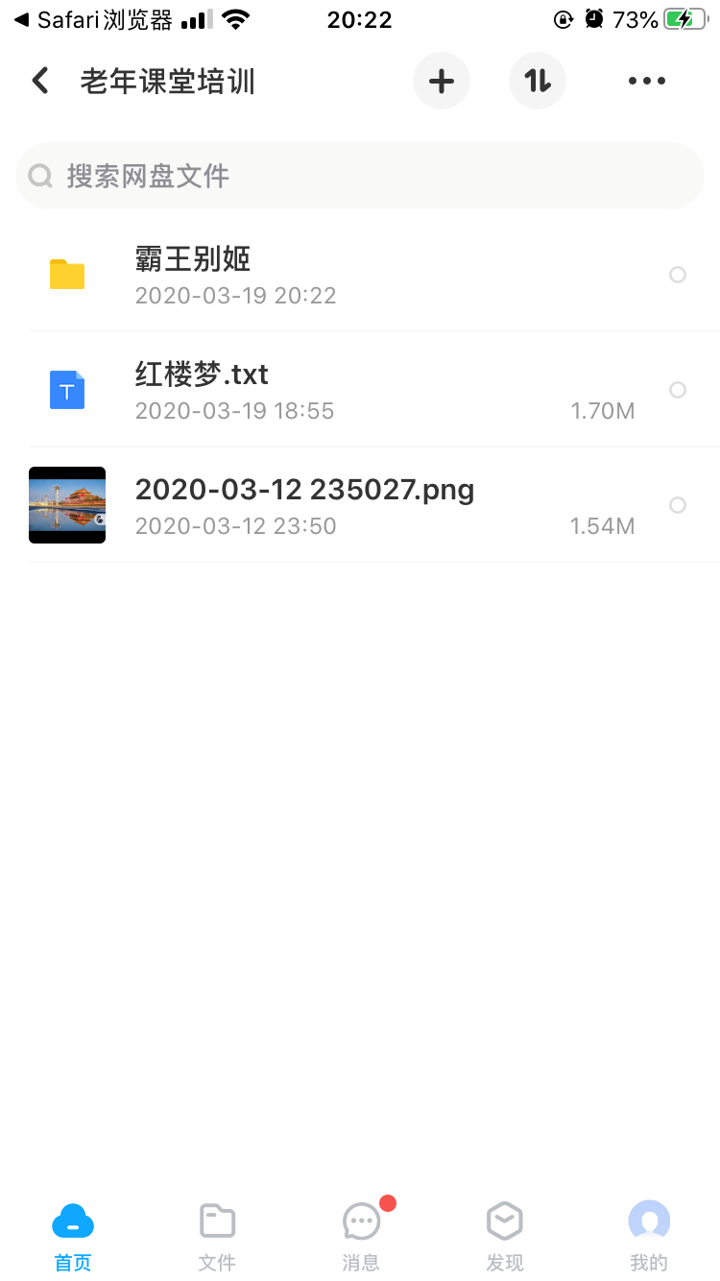
查找保存资源2—
全网查找保存资源
4. 点击APP内转存（若无APP点击保存到网盘）
2. 自己选择文件保存路径
3. 点击查看或直接点开保存资源的文件夹

Slide 23
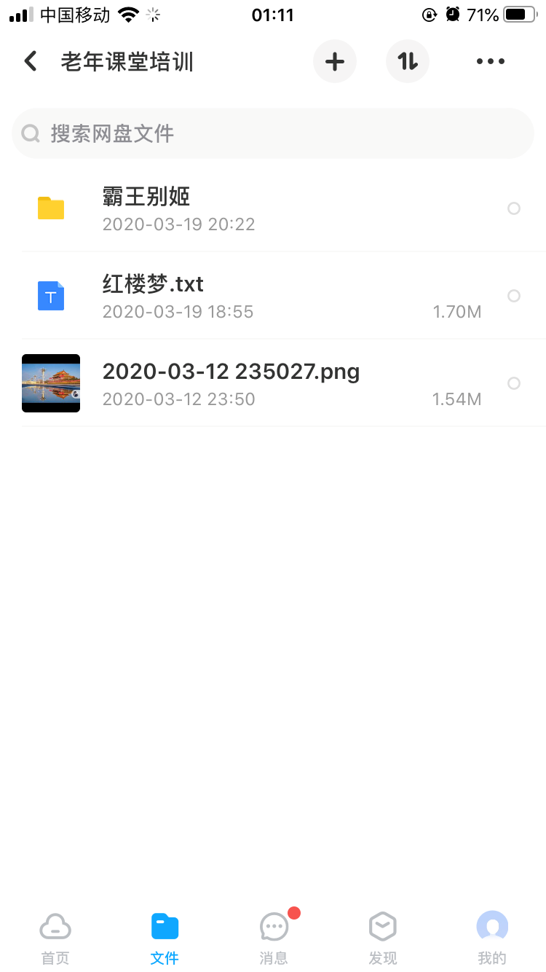
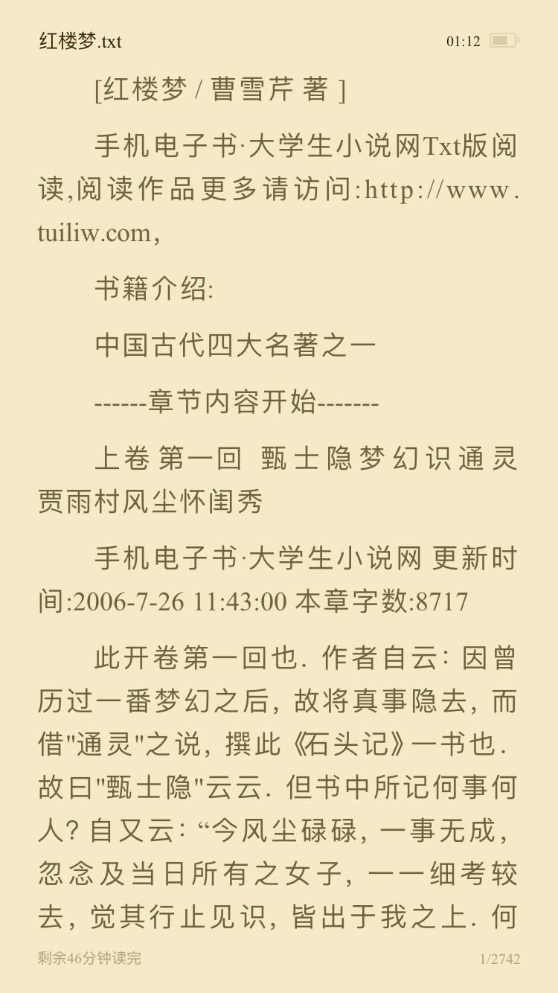
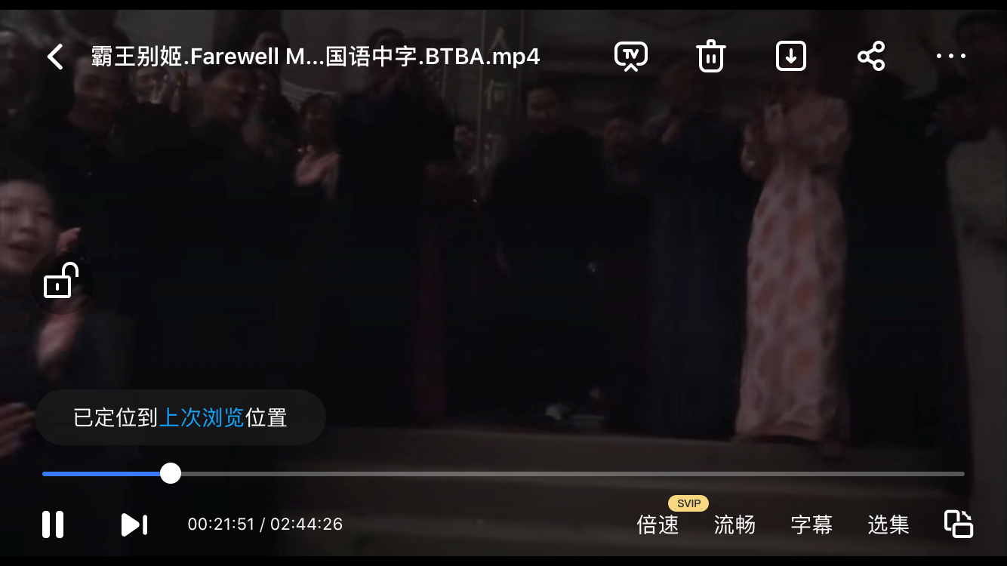
资源播放
1. 百度网盘可作为播放器使用
2. 直接点击资源可在线浏览或观看
3. 也可下载浏览或观看

Slide 24
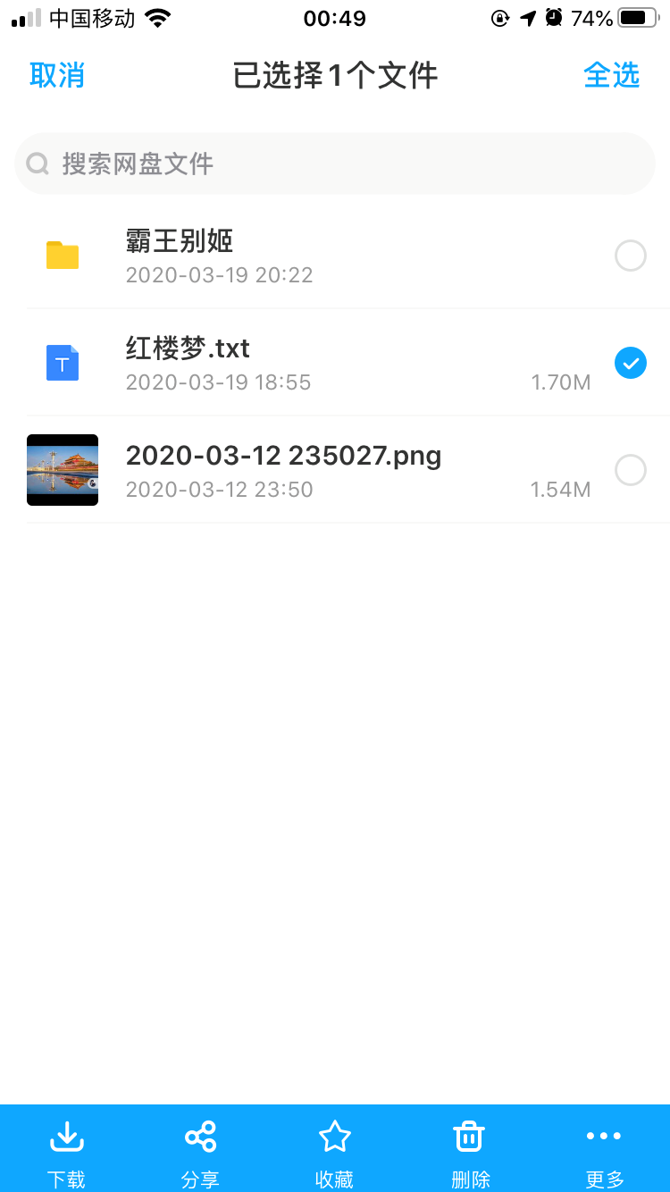
1. 选中要分享的文件
2. 选择分享方式
3. 分享方式可按需选择，（1）复制私密链接：生成链接和提取码
分享资源

Slide 25
分享资源
（2）生成二维码：其他人可扫码转存
（3）分享到微信：生成微信小程序
（4）分享给网盘好友：好友列表中找到好友并点击

Slide 26
更多功能
2020
发现 相册备份

Slide 27
发现
1. 资源库资源可在线浏览
2. 搜索栏搜索感兴趣资源关键词
3. 也可按分类浏览自己感兴趣的资源

Slide 28
相册备份
1. 相册自动备份可免去手动上传的麻烦。
2. 点击我的，找到相册备份，按需选择。
3. 备份照片可在首页相册中查找。

Slide 29
谢谢大家！
2020
国家图书馆“关爱夕阳”老年课堂读者培训
主讲人：姜蕴

